Slide 1

Voyage en Espagne
VALENCIA
Du dimanche 09 au vendredi 14 février 2025

Slide 2
Présentation du voyage
1- Situation géographique
2- Les élèves et les accompagnateurs
3- Objectifs poursuivis. Le dossier à compléter et a rendre
4- Le transport
5- Hébergement et repas
6- Le trousseau
7- Règlement pendant le séjour
8- Communication
9- Liste des documents nécessaires
10- Programme

Slide 3
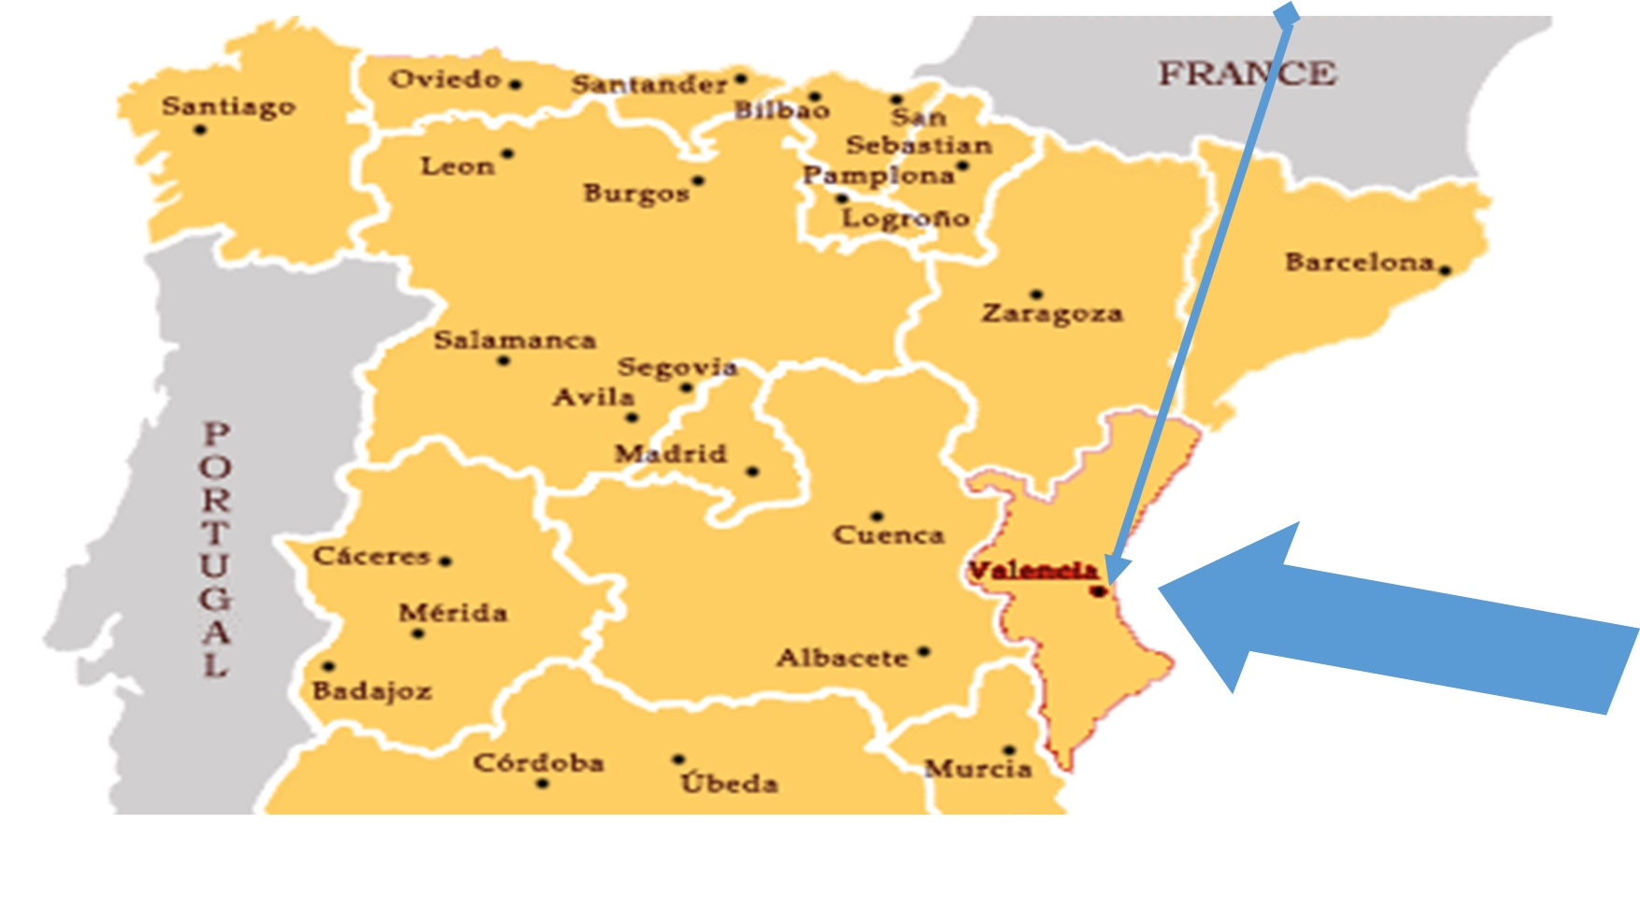
1- Situation géographique
VALENCIA

Slide 4
2- Les élèves et les accompagnateurs
24 élèves de 3ème
26 élèves de 4ème
-> Les accompagnateurs:
  Mme MUGUET Nathalie
  Mme THORAL Nathalie
  M SANCHEZ Roberto
  - M PAVON SALTOS Marco

Slide 5
3- Le voyagiste et le transporteur
Voyagiste: EuroVoyages https://www.eurovoyages.fr/ (un responsable local présent à Valencia)
Autocar (transporteur engagé par EuroVoyages)
Itinéraire via Reus-Barcelone-Valence.
Départ : rdv à 21h, Collège Bois Franc (parking à côté du collège)
Retour : arrivée à l’établissement en fin de matinée (à confirmer) au même endroit

Slide 6











4- Hébergement et repas
La première nuit nous dormirons dans l’autocar .
Ensuite la Ville d’hébergement sera VALENCIA (environ 800.000 hab.).
En familles hôtesses habituées à recevoir des groupes scolaires. Les élèves seront 2 ou 3 par famille selon les disponibilités.
(Il serait bienvenu d’apporter un petit souvenir de notre
région à la famille hôtesse espagnole).
Important: Votre enfant devra avoir dîné avant de prendre le bus le dimanche 10 février. Nous ne pourrons pas nous arrêter pour manger!

Slide 7




5- Objectifs poursuivis
Objectif culturel: Découvrir la culture espagnole et une autre façon de vivre à travers: la langue et les arts.
Objectif linguistique: Mettre en pratique les savoirs et connaissances acquises en cours d’espagnol. Montrer à nos élèves tout l’intérêt et l’utilité de l’apprentissage de l’espagnol afin de pouvoir réagir et dialoguer. Il faut profiter de ce séjour en Espagne pour parler espagnol, poser des questions à la famille, le nom des aliments, des objets, demander son chemin, un prix... Il faut oser!
Objectif pédagogique: Etre attentif, observateur, curieux pendant le séjour est primordial. Favoriser l’épanouissement personnel de l’élève, le développement de l’autonomie, la prise de responsabilité́, et l’ouverture sur le monde extérieur.

Slide 8






8-Communication
Indicatif appel France ➔ Espagne
0034 ou +34 puis saisir votre numéro sans le 0
-> Exemple:+34 6 47561518
Indicatif appel Espagne ➔ France
0033 ou +33 puis saisir votre numéro sans le 0
Un numéro de portable sera communiqué à tous les élèves afin de nous joindre sur place.
Des nouvelles concernant le déroulement du séjour seront mises sur le site du collège.

Slide 9
7- Règlement pendant le séjour
Aucune sortie possible le soir (sauf avec la famille) lorsque les élèves sont dans les familles.
L’élève devra faire preuve de courtoisie et respecter les lieux visités. Ne pas crier, s’agiter, mâcher du chewing gum.
L’élève devra faire preuve du plus grand respect vis-à-vis de sa famille d’accueil.
Interdiction formelle d’être en possession de boissons alcoolisées ou énergisantes. Interdiction formelle d’être en possession de cigarettes et cigarettes électroniques.
Respect des horaires et des lieux de rendez-vous fixés.
Laisser l’autocar propre.
Aucun élève ne sera autorisé à se promener seul, par mesure de sécurité.

Slide 10
6- Le trousseau
-> Dans mes bagages:
vêtements de saison
petit sac à dos pour y mettre le pique nique, les documents, etc.
bonnes chaussures pour marcher
serviette et nécessaire de toilette
ne pas emporter d’objets de valeur!
dictionnaire de poche?
argent de poche: pour l’achat de souvenirs (entre 30 et 50 euros ?)

Slide 11
-> Santé:
Les professeurs ne sont pas habilités à donner des médicaments.
Les élèves peuvent prévoir leur propre trousse de pharmacie dont ils seront responsables.
Prévoir des médicaments contre les maux de tête, mal de transports, etc.
Merci de fournir une photocopie de l’ordonnance si l’enfant a un traitement (ex: ventoline )
Votre enfant doit avoir une carte européenne d’assurance maladie, son carnet de santé et sa carte de groupe sanguin si l’élève en possède une.

Slide 12

9-Rappel des documents nécessaires
Photocopies recto-verso de la carte d’identité en cours de validité ou du passeport. IMPORTANT: les élèves doivent avoir leur carte d’identité ou leur passeport au moment du départ.
Carte européenne d’assurance maladie, à se procurer auprès de la Caisse d’Assurance Maladie et qui permet le remboursement des frais médicaux éventuels.
Autorisation parentale de sortie de territoire + la photocopie de la carte d’identité ou passeport du signataire de l’autorisation parentale.

Slide 13

Programme:
Reus- Barcelona :
Visite du Centre Gaudí à Reus (Barcelona_España)
Cette photo par Auteur inconnu est soumise à la licence CC BY-SA-NC

Slide 14

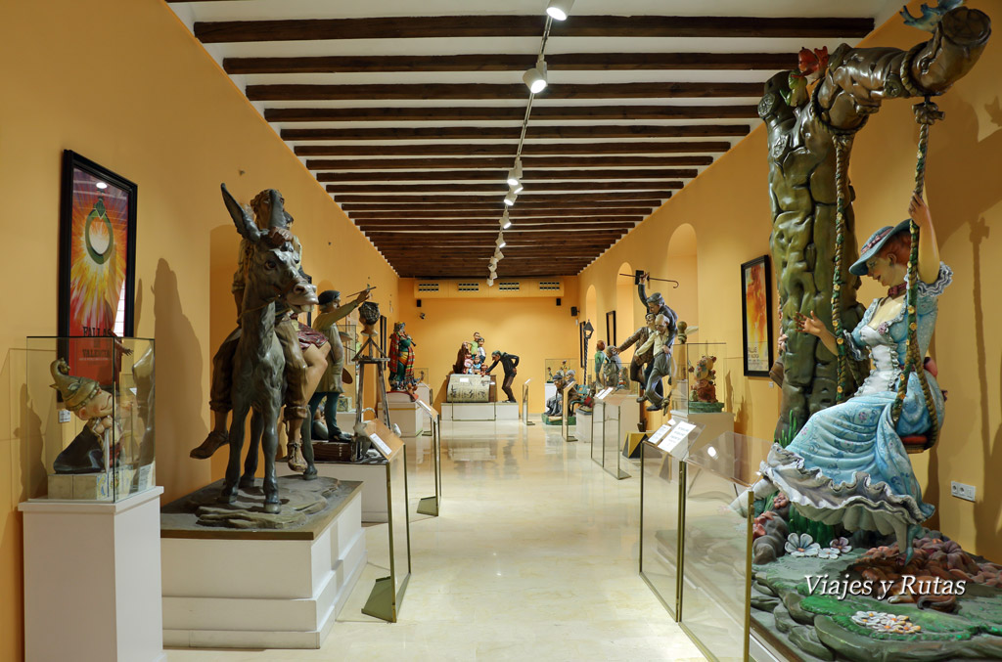
Valencia:
visite guidée à pied de la ville de Valencia
Visite du musée Fallero
Cette photo par Auteur inconnu est soumise à la licence CC BY-NC-ND

Slide 15
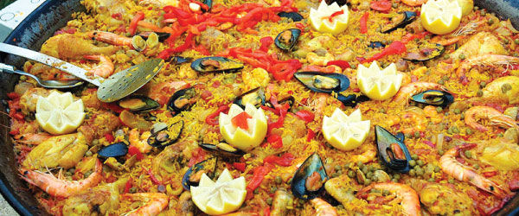
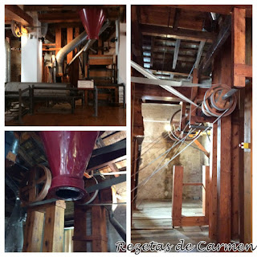

Atelier préparation Paella
Visite guidée du mussée du riz
visite du marché de Valence
Cette photo par Auteur inconnu est soumise à la licence CC BY-NC-ND
Cette photo par Auteur inconnu est soumise à la licence CC BY-SA

Slide 16

Visite du musée des Arts et de Sciences.
Cette photo par Auteur inconnu est soumise à la licence CC BY-NC-ND

